Slide 1
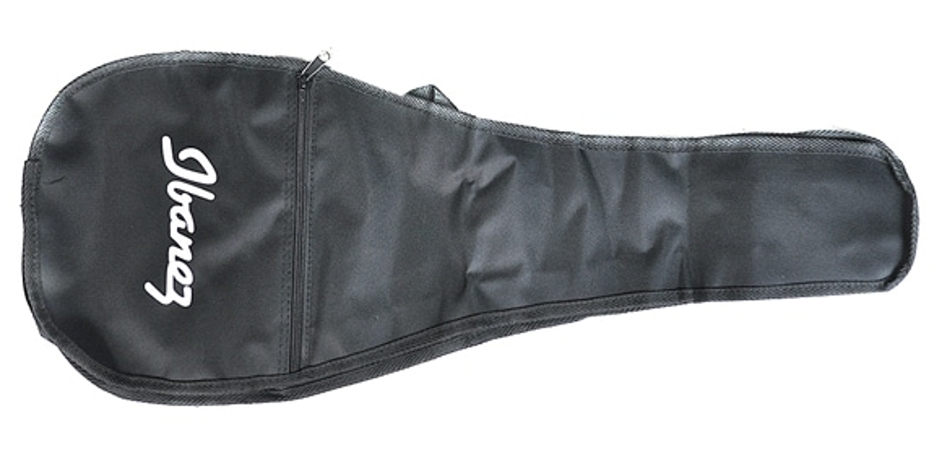
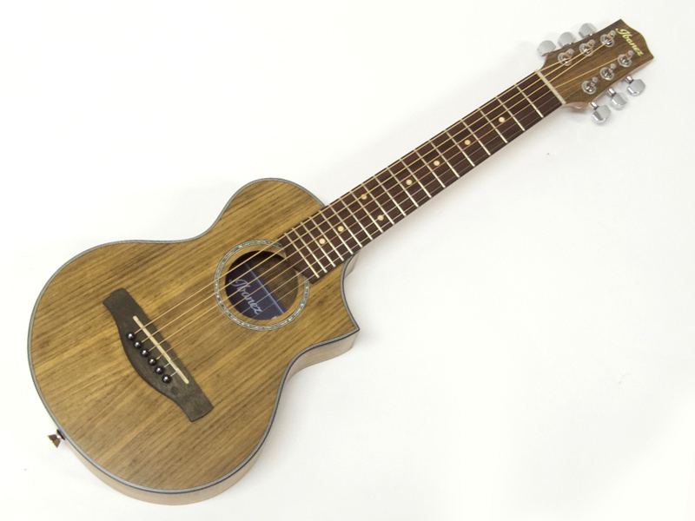
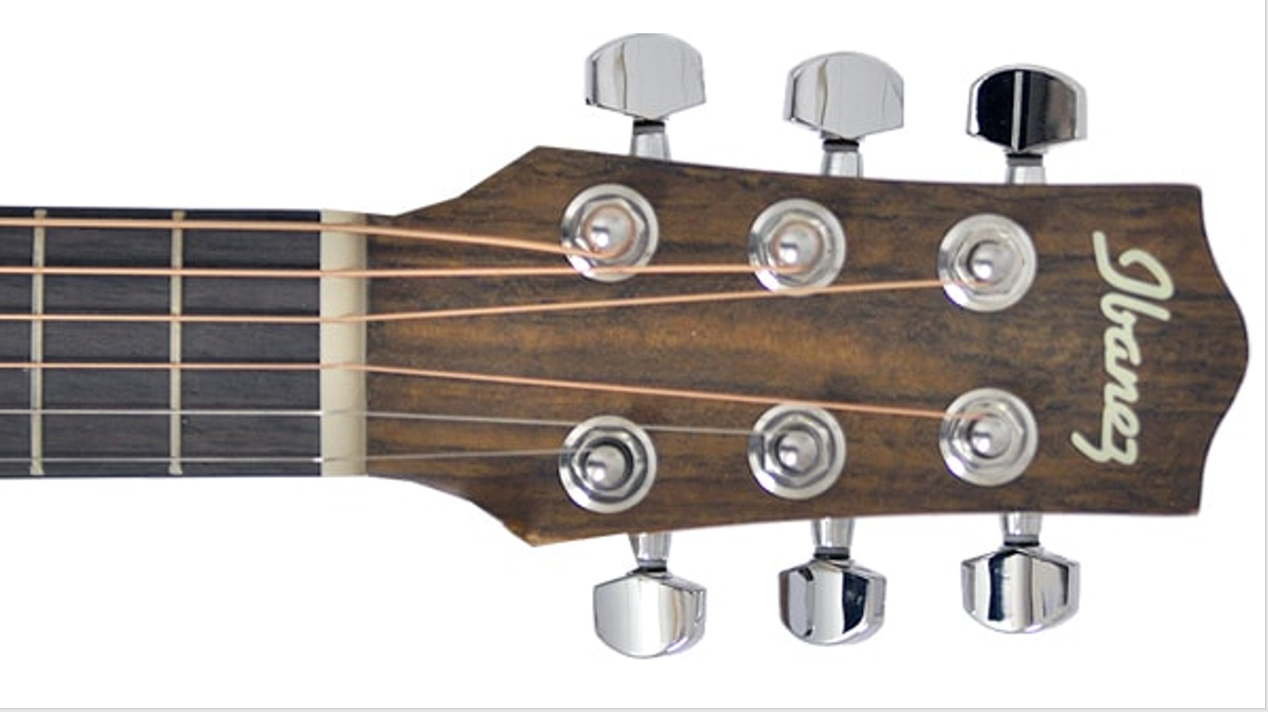
Ibanez ( アイバニーズ ) EWP14WB【 ミニ・ アコースティックギター 価格 19,250円
https://item.rakuten.co.jp/gakkiwatanabe/a103910/?s-id=ph_pc_itemname
一般的なミニギターよりさらに小さい432mmスケールのミニアコースティックギター。
テナーウクレレと同じくらいいの大きさで普通のアコギで 5フレットにカポタストを装着した状態のいわゆる”5カポ”･レギュラー･チューニングを採用。 (1弦／A、2弦／E、3弦／C、4弦／G、5弦／D、6弦／A)
ナットは幅は42mmですので小っちゃくて弾きにくいほどではないです...
小さいけれどアイバニーズらしいオバンコールトップの渋めのルックス、そしてしっかり弾ける一本デス。
ソフトケース付属
body shape Cutaway Tenor Style EW body
bracing X Bracing
top Ovangkol top
back & sides Ovangkol back & sides
neck Mahogany neck
fretboard Rosewood
bridge Rosewood
inlay Maple dot inlay
soundhole rosette Abalone rosette
tuning machine Chrome Die-cast tuners
number of frets 19
bridge pins Plastic Bridge pin, black color
strings Coated Phosphor Bronze, Extra Light (.010 - .047 Gauge)
finish top Satin
finish back and sides Satin
finish neck back Satin
Neck Dimensions
Scale : 432mm
a : Width 42mm at NUT
b : Width 50mm at 14F
c : Thickness 20mm at 1F
d : Thickness 21mm at 7F
Radius : 400mmR
Body Dimensions
a : Length 12"
b : Width 9 3/8"
c : Max Depth 2 3/4"

Slide 3
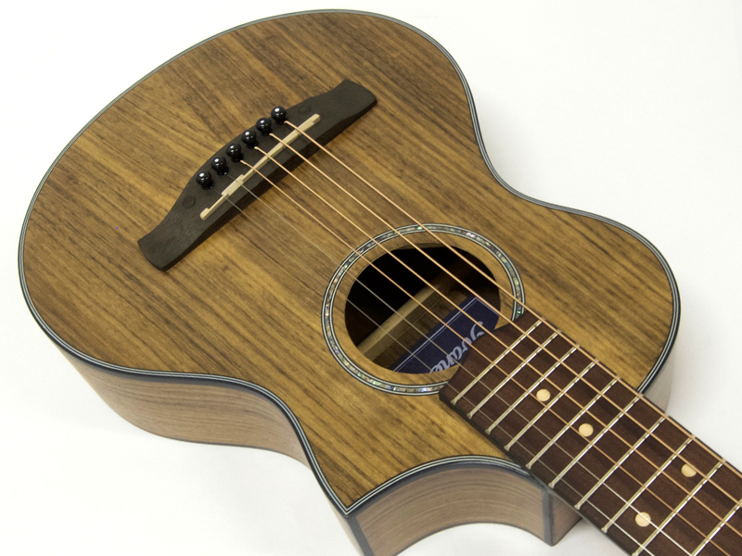

Slide 4
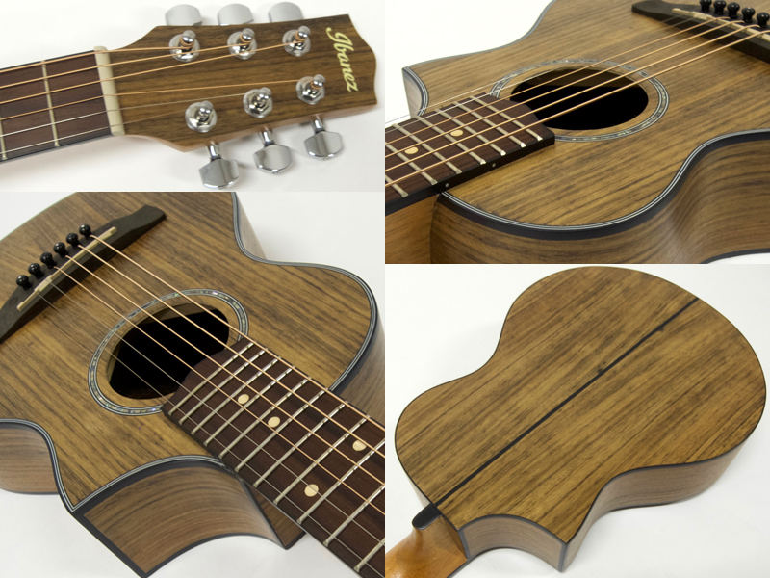

Slide 5
https://www.soundhouse.co.jp/products/detail/item/222084/
株式会社サウンドハウス
〒286-0825 千葉県成田市新泉14-3
平日 10:00～17:00 土曜 12:00～17:00
ギター ⇒ アコースティックギター ⇒ アコースティックギター
Ibanez ( アイバニーズ ) / EWP14WB-OPN
ピッコロ・アコースティックギター

Slide 6
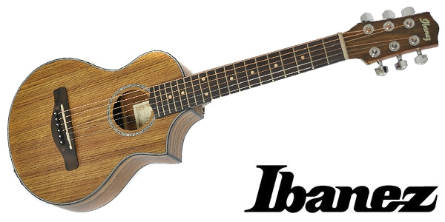

Slide 7
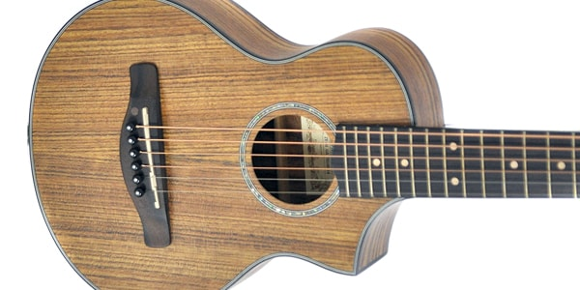

Slide 8
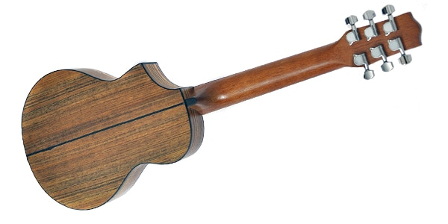

Slide 9
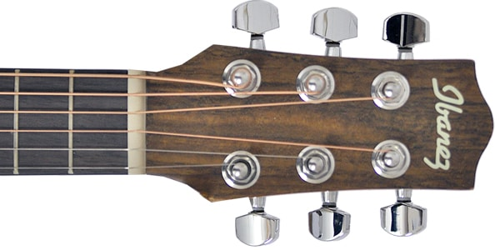

Slide 10
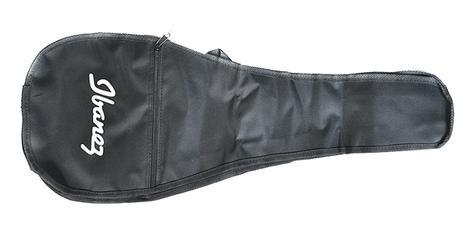

Slide 11
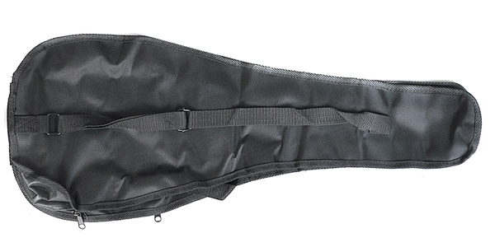

Slide 12
弦長以上が一般的ないわゆるミニ･ギターよりも短くテナー･ウクレレと同様の弦長を採用。場所を選ばず、どこへでも持って行ける大きさです。
■ミニ・アコースティックギター（ミニアコ）
■EWPシリーズ
■ネック：マホガニー
■トップ：Ovangkol top
■バック&サイド：Ovangkol back & sides
■ボディ：Cutaway Tenor Style EW body
■指板：パープルハート
■ブリッジ：パープルハート
■オープンポアナチュラル
■使用弦：Coated Phosphor Bronze, Extra Light (.010 - .047 Gauge)
■寸法
全長：680mm
幅(ボディ幅)：240mm
厚み(ボディ厚)：68mm
※5フレットにカポタストを装着した状態のいわゆる”5カポ”･レギュラー･チューニングを採用。
(1弦／A、2弦／E、3弦／C、4弦／G、5弦／D、6弦／A)

Slide 13
2021/04/14
11111個性的な楽器として
投稿者名：mero 【新潟県】
持っていること自体を楽しむギターです。
私はフローレンス・カッタウェイが好きなのですが、アイバニーズのそれは円弧が暁月のようになだらかで、とても気に入っています。
しかしながら、アコースティックギターにカッタウェイを入れると、空間が小さくなるため音量が出ません。しかも、この大きさですし用途は限られます。
さらにデフォルト弦がエクストラ・ライトゲージで、この弦長ではテンションが低すぎて音がフニャフニャで、ちょっとした押さえ方で音程がバラつくので、よほど上手な人でないと音程感が悪くて、かなりおもちゃレベルの音になります。
とりあえず、手持ちのライトゲージに変えてたところ、テンションは多少上がりましたが音程感はまだ悪く、またトップ版の薄さからミディアムゲージではもたないような気がします。どうしても安っぽい音にしか聴こえないので用途はかなり限定的ですが、その割には価格が高いような気がします。まちがっても入門用とかで初心者が買ってはいけないギターです。
ちなみに、ピッコロと言えば大魔王…、じゃなくて楽器の区分の話ですが、本来の意味はイタリア語で単に小さいという意味で、英語ではスモールです。一方ミニという表現は本来はミニモ（最小）を表す言葉なので、本当はミニの方がピッコロより小さいものを表しますが、楽器の世界ではピッコロは『同族楽器で最小の物』というのが定着しているようです。しかし、もちろんピッコロギターという正式な分類はありません。
追記：
購入後すぐに弾かなくなり、飾りとなって９カ月が過ぎた頃、ふと『ナイロン弦を張ったらどんな音がするのだろう？』と思い立ちました。これがびっくり、なんとも個性的な楽器へと生まれ変わりました。ナイロン弦ではウクレレのようなコロコロ音になってしまうかもという不安がありましたが、YAMAHAのギタレレの鳴りが正にウクレレのそれなのに対して、こちらはもう少しシャープな感じです。
しかし、最近はやはり金属弦の煌めきが欲しくて、１弦と２弦のみ金属弦、３弦はフロロカーボン、４弦～６弦はナイロン弦の巻弦という構成にしていています。３弦以上が金属弦の場合、この弦長では金属を擦ったようなチープ感の音が目立ちますが、ナイロン弦ではそれがありません。この特殊な編成でなかなか個性的な楽器として演奏を楽しんでいます。
レビューID：102083
参考になった人数：6人

Slide 14
2019/11/27
1111ピッコロギター
投稿者名：DGB_Studio 【高知県】
ナットの溝切が高すぎて弾けない
あした調整しないといけません
とりあえず2カポしたら弾けるか
指板幅ちょっと狭いか
音はそんなに大きい音はしない
音色は気に入りました
テナーウクレレと同じサイズ
普通のギターに5カポした音にチューニング
ソフトケースがIbanezじゃなくて
Denverというのが入っていた
レビューID：98083
参考になった人数：2人

Slide 15
2017/05/08
1111良いよ！
投稿者名：ジン 【神奈川県】
ピッコロギターでしか出ない音の雰囲気が重要な曲を練習したくて新品で衝動買いしました。
サウンドハウスさんで買った物ではありませんが、フレットのバリがひどく、作りは雑な印象でそこがマイナス1点。
アコギ弾く人なら一本持っていても損はないギター。
通常はチューニングが5カポの位置ですが、張る弦の太さによってはノーマルチューニングでもなんとかイケる。
ペグの作りもあまり良くなく、チューニングはそこそこズレますが、まぁ許容範囲です。
本当はTACOMAのP1-Papooseが欲しいんですけどねぇ…なんせ玉数が少なすぎるので、これで我慢w
レビューID：72608
参考になった人数：5人

